Slide 1
Informacijos teorija

Slide 2
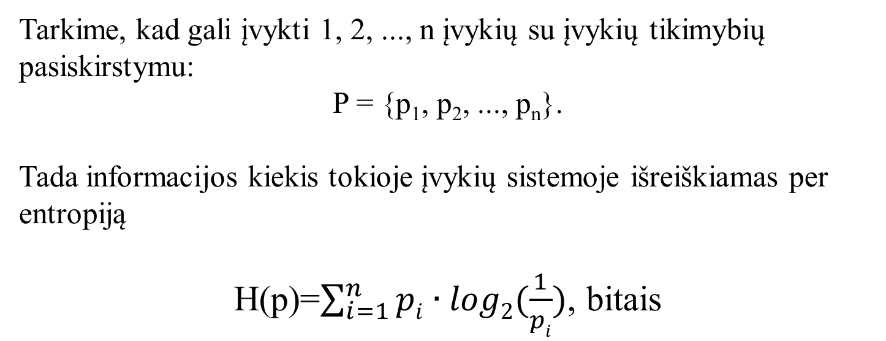
Informacijos kiekio matas - bitas
Tai suvidurkintas informacijos kiekis, gaunamas jei įvyktų bet kuris VIENAS iš galimų įvykių.
Pvz. įvykiai krepšinio baudos metime : pataikys/ne
Jei pataikymo tikimybė apie 0.5 tai entropija (neapibrėžtumas to, kas įvyks) žymiai didesnė ( 2x(0.5x log₂2)=1 bitas) negu tada, kai metikas vidutiniškai pataiko (arba nepataiko) tik vieną iš dešimt
0,1x (log₂1/0,1) + 0,9 x (log₂1/0,9) =0.47 bito

Slide 3
Simboliai
Tekste yra 4 simboliai: A,B,C,D, kurių pasikartojimo tikimybė P_{A}=1/2, P_{B}=1/4, P_{C}= P_{D}=1/8. (P_{A}+P_{B}+P_{C}+P_{D}=1). Vidutinis vienu simboliu perduodamos informacijos kiekis:
H(a)=1/2∙log₂2+ 1/4∙log₂4+1/8∙log₂8+ 1/8∙log₂8=
1/2 ∙1+1/4 ∙2+1/8 ∙3+1/8 ∙3=1,75 bitų
Jeigu: P_{A}=P_{B}=P_{C}=P_{D}= 1/4, tai
H(a)=1/4∙log₂4+ 1/4∙log₂4+1/4∙log₂4+ 1/4∙log₂4=
= 4∙ (1/4∙log₂4)= 2 bitai
Taigi, didžiausias vieno simbolio nešamas informacijos
kiekis yra kai simbolių pasikartojimo tekste tikimybės vienodos.
Toliau nagrinėsime tik šį atvejį.

Slide 4

Užduotis Nr.1- kad būtų lengviau
Supaprastinkite formulę atvejui kai tikimybės vienodos

Slide 5
Užduotis Nr.1
Paskaičiuoti informacijos kiekį tekste jei simbolių pasikartojimo tikimybės vienodos
Variantai:
1.Simboliai: A, B
Tekstas: ABB
2. Simboliai: 0,1,2,3,4,5,6,7
Tekstas: 2650020

Slide 6
Užduotis Nr.1- kad būtų lengviau
Supaprastinkite formulę atvejui kai tikimybės vienodos
n
Σ p = 1
i
i=1
p
1
i
=
n

Slide 7
Užduotis Nr.1- kad būtų lengviau
Supaprastinkite formulę atvejui kai tikimybės vienodos
n
Σ p = 1
i
i=1
p
1
i
=
n
n
1
Σ log₂ (n)
i=1
n

Slide 8
Užduotis Nr.1- kad būtų lengviau
Supaprastinkite formulę atvejui kai tikimybės vienodos
n
Σ p = 1
i
i=1
p
1
i
=
n
n
1
Σ log₂ (n)
i=1
n
1
p iškeliam prieš sumą: n ·
i
n
H(p)=log (n)
2

Slide 9
Užduotis Nr.1: atsakymai
Paskaičiuoti informacijos kiekį tekste jei simbolių pasikartojimo tikimybės vienodos
2. Simboliai: 0,1,2,3,4,5,6,7
Tekstas: 2650020
3.Simboliai: A, B, C, D
Tekstas: DACAB
8 galimi simboliai, tikimybės po 1/8
H(p)=log₂(8))=3 bitai
Tekste 7 simboliai: 7x3=21 bitas
4 galimi simboliai, tikimybės po 1/4
H(p)=log₂(4))=2 bitai
Tekste 5 simboliai: 5x2=10 bitų
Kuo daugiau simbolių alfabete, tuo daugiau bitų turi kiekvienas simbolis,
tuo trumpesniu kodu užrašoma ta pati informacija:
F8₁₆=248₁₀=11111000₂
9

Slide 10
Dvejetainis kodas
Simboliai: 0,1,2,3,4,5,6,7
H(p)=log₂(8)=3 bitai
Tekste 4x3=12 bitų
Tekstas: 2501
Simboliai: 0,1
H(p)=log₂(2)=1 bitas
Tekstas 010101000001
Tekste 12x1=12 bitų

Slide 11
2. Signalų kodavimas

Slide 12
2.1 Ryšys tarp bitų per sek. ir bodų
Informacijos kiekis matuojamas bitais
Signalo būsenų pasikeitimų dažnis matuojamas bodais.
Kiekvienas signalo būsenos pasikeitimas perneša tam tikrą bitų kiekį. Kiek bitų yra bode- priklauso nuo signalo būsenų skaičiaus
K = log₂(L) arba L= 2^{K}
L - būsenų skaičius,
K- bitų skaičius bode
Signalo būsena
111
110
101
100
011
010
001
000
K=3
L=8
101
011
001
010
K L kodai
1 2 0,1
2 4 00,01,10,11
3 8 000,001,010,011,100,101,110,111
Laikas
Piešinuke matome 4 būsenas,
kurios perneša po 3=12 bitų,
t.y kodą 001101011010

Slide 13
Ryšys tarp bitų per sek. ir bodų
K = log₂(L) arba L= 2^{K}
L - būsenų skaičius,
K- bitų skaičius bode
Užduotis Nr.2
Signalo būsena
111
110
101
100
011
010
001
000
101
K=2
011
001
010
1. Kiek yra signalo būsenų
kiekvienu atveju?
2. Iliustruokite paveikslėliu
kaip atrodys signalas 11000110.
3. Kiek laiko truks šio pranešimo
perdavimas, jei signalo būsenų
pasikeitimo dažnis 1000 kartų
per sekundę (1000 Hz)
Laikas
13

Slide 14
Ryšys tarp bitų per sek. ir bodų
K = log₂(L) arba L= 2^{K}
L - būsenų skaičius,
K- bitų skaičius bode
Užduotis Nr.2
Signalo būsena
111
110
101
100
011
010
001
000
101
Variantai:
K=2
L=2²=4
8 bitai perduodami po 2
per 4 būsenas.
Bendras laikas 4x0.001s=0.004s
011
001
010
1. Kiek yra signalo būsenų
kiekvienu atveju?
2. Iliustruokite paveikslėliu
kaip atrodys signalas 11000110.
3. Kiek laiko truks šio pranešimo
perdavimas, jei signalo būsenų
pasikeitimo dažnis 1000 kartų
per sekundę (1000 Hz)
Laikas
Signalo būsena
11
11
10
01
00
10
01
00
Laikas
0.001 s
14

Slide 15
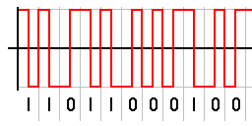
2.2.Nyquist formulė - kanalas be triukšmo
Galima informacijos perdavimo sparta (kanalo pralaidumas) priklauso nuo
naudojamos dažnių juostos pločio
signalo kodavimo būsenų skaičiaus.
Maksimali galima sparta
V_{max}=2B∙log₂(L), bitais per sek. (b/s)
B- dažnių juostos plotis, L- signalo būsenų skaičius
Telefono linija:
B=3000Hz, L=2
V_{max}=???
15

Slide 16
Nyquist formulė - kanalas be triukšmo
V_{max}=2B∙log₂(L), bitais per sek. (b/s)
B- dažnių juostos plotis, L- signalo būsenų skaičius
Telefono linija:
B=3000Hz, L=2
V_{max}=???
V_{max} =2 x 3000 x log₂2= 6000 b/s
16

Slide 17
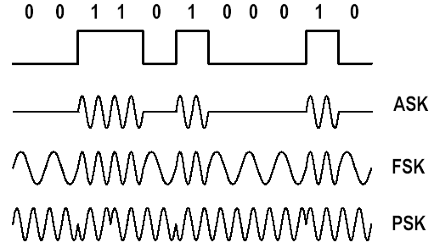
Moduliavimo technika
Amplitudinė moduliacija (Amplitude-shift keying - ASK)
Dažninė moduliacija (Frequency-shift keying - FSK)
Fazinė moduliacija (Phase-shift keying - PSK)

Slide 18
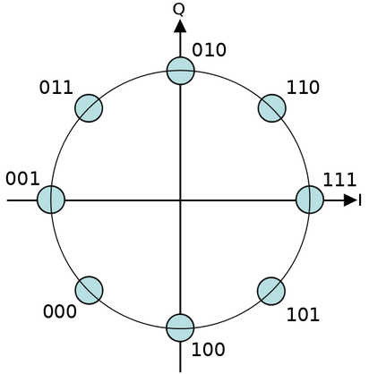
Kaip galima formuoti signalo būsenas
Lengviausia keisti amplitudę
ir fazę.
Tegul amplitudės reikšmė
pastovi ir 8 fazės reikšmės:
360⁰/8= 45⁰
Viso būsenų skaičius: 8

Slide 19
Kaip galima formuoti signalo būsenas
Tegul amplitudės reikšmės 2
ir 8 fazės reikšmės:
360⁰/8= 45⁰
Viso būsenų skaičius: 2x8
1010
1011
1001
0010
0001
0011
0000
0100
1100
1000
0000
0101
0111
1101
0000
1111

Slide 20
16 QAM diagramos reikšmės
20

Slide 21
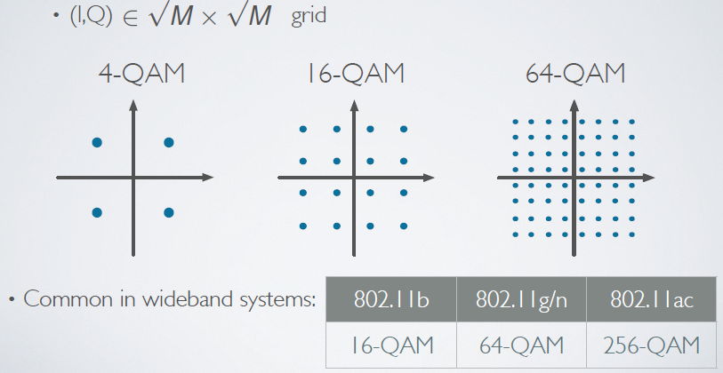
QAM diagrama
1ampl
4 fazės
2ampl 8 fazės
4ampl16 fazių

Slide 22
Užduotis Nr.3
Paskaičiuoti kanalo pralaidumą b/s, kai naudojamas X-QAM
V_{max}=2B∙log₂(X)
Variantai:
16-QAM, B=100 Mhz
64-QAM, B=100 Mhz
Mhz= ??? Hz
Skaičiuojant spartas truputį apvalinsim:
Kbps=1000 bps
Mbps=1000 000 bps
B/s=8 bps

Slide 23
3. Atsako laikas

Slide 24
Ping
PING - nustatyti ar nurodytas įrenginys yra pasiekiamas
[ir koks atsako laikas].
Siunčiama užklausa nurodytu adresu. Įrenginys atsako.
Gavus atsakymą apskaičiuojamas laikas nuo užklausos
išsiuntimo iki atsakymo gavimo
t₁
t₀
užklausa
t₂
a
atsakymas
b
t₃
Ping vilkijosgimnazija.lt
Reply from 98.130.118.228: bytes=32 time=148ms TTL=60

Slide 25
Ping vilkijosgimnazija.lt
IP adresas
Dydis
Gyvenimo laikas
Reply from 98.130.118.228: bytes=32 time=148ms TTL=60
vilkijosgimnazija.lt
Čia aš
ttl=63
ttl=62
98.130.118.228
ttl=64
ttl=61
ttl=60
Užklausa
Echo (aidas)
RTT=(t_{išsiuntimo} – t_{grižimo}) – matuojama „Čia aš“ kompiuterio laikrodžiu

Slide 26
Siuntimo ir sklidimo laiko diagrama – tik viena kryptimi
Paketo išsiuntimas į ryšio terpę t_{siunt}
Paketo sklidimas ryšio terpe t_{sklid}
L - atstumas tarp tinklo mazgų;
V -signalo sklidimo greitis m/s
Siuntimas
Priėmimas
K- paketo ilgis (bitais);
R – tinklo greitaveika (bps).
t_{siunt}
t_{sklid}
L
t
t
26

Slide 27

Ping laiko diagrama
t₀
t₁
t₁
užklausa
t₀
t₀
t₂
t₂
a
atsakymas
b
t₃
t₃
t₂
L
t
t
RTT=t₀+t₁+ t₂+ t₃
t0= t2 , jei į priekį ir atgal ta pati sparta,
t1= t3 , jei į priekį ir atgal tas pats kelias
RTT=2(t₀+t₁)
Pastaba: užklausos apdorojimo laiko nevertiname

Slide 28
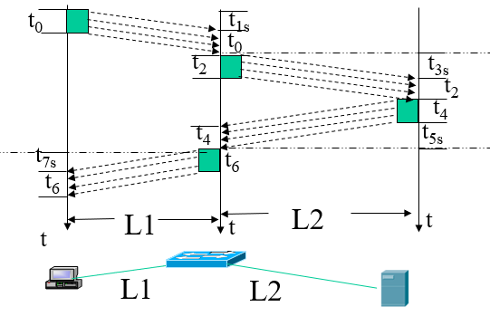
Ping laiko diagrama
jei tarpe yra komutatorius ar maršrutizatorius
RTT=t₀+t_{1s}+ t₂+ t_{3s}+ t₄+ t_{5s}+ t₆+ t_{7s}
Paprastai sparta ta pati: t₀=t₂=t₄=t₆=t_{siunt}
Keliai tarp įrenginių tie patys:t_{1s}=t_{7s}=t_{sklid1}, t_{3s}=t_{5s}=t_{sklid2}
RTT=4 x t_{siunt}+ 2 x (t_{sklid1}+ t_{sklid2})
Galimų užlaikymų įrenginiuose nevertiname
28

Slide 29
Siuntimo/sklidimo laikų įtaka ~2000 metus
Š
P
Siuntimo sparta maža
V
Kl
K
Atkarpos K-V ilgis 100 km. Sparta visose atkarpose 2 Mbps.
Koks minimalus RTT ping‘ui iš K į V, jei kontrolinio paketo dydis 2000 bitų?
L=100km=10⁵m, R=2Mbps= 2x10⁶ bps, K= 2000 bitų, V= 2x10⁸ m/s
Sklidimo laikas (į priekį+atgal) T_{sklid}=2x(L/V)=
Siuntimai: pirmyn 3, atgal 3
Tsiunt=6x(K/R)=
RTT=Tsklid+Tsiunt=7x10⁻³s= 7ms
Tarpinių įrenginių skaičius turi DIDELĘ įtaką atsako laikui
1x10⁻³s
6x10⁻³s
29

Slide 30
Siuntimo/sklidimo laikų įtaka ~2015 metus
Š
P
Siuntimo sparta didelė
V
Kl
K
Atkarpos K-V ilgis 100 km. Sparta visose atkarpose 2 Mbps 10Gbps.
Koks minimalus RTT ping‘ui iš K į V, jei kontrolinio paketo dydis 2000 bitų?
L=100km=10⁵m, R=10Gbps= 10¹⁰ bps, K= 2000 bitų, V= 2x10⁸ m/s
Sklidimo laikas (į priekį+atgal) T_{sklid}=2x(L/V)= tas pats
Siuntimai: pirmyn 3, atgal 3
Tsiunt=6x(K/R)=
RTT=Tsklid+Tsiunt=1.0012x10⁻³s~ 1ms
Tarpinių įrenginių skaičius NETURI reikšmės atsako laikui. Skaičiuojant atsako
laikus 1Gbps ir didesnėms spartoms vertinamas tik SKLIDIMO laikas
1x10⁻³s
1.2x10⁻⁶s
30

Slide 31
Užduotis Nr.5
Turime „nutrūkusį“ optinį žiedą:
Š
P
V
Kl
K
Pilno žiedo ilgis buvo X km. Atkarpos K-V ilgis Y km.
Sparta visose atkarpose 10 Gbps (didelė,
siuntimų laikų nevertinti).
Koks minimalus galimas RTT ping‘ui iš K į V
X=1000 Y=100
X=5000 Y=1000

Slide 32
Užduotis Nr.5:atsakymai
Turime „nutrūkusį“ optinį žiedą:
Š
P
V
Kl
K
Pilno žiedo ilgis buvo X km. Atkarpos K-V ilgis Y km.
Sparta visose atkarpose 10 Gbps (didelė,
siuntimų laikų nevertinti).
Koks dabar minimalus galimas RTT ping‘ui iš K į V
1. X=250 Y=50
2. X=1000 Y=100
3. X=5000 Y=1000
1. X-Y=900 km. Kelionė į priekį ir atgal 1800 km.
Minimalus atsako laikas=sklidimo laikas= 1800 km/200000 km/s=9ms
2. X-Y=4000 km. Kelionė į priekį ir atgal 8000 km.
Minimalus atsako laikas=sklidimo laikas= 8000 km/200000 km/s=40ms
32

Slide 33
Teorija ir praktika
Trys studentai atliko ping atsako laiko RTT matavimus iš
KTU laboratorijos į
www.ku.lt -(Klaipėdos universitetas, atstumas apie 230km).
Pakomentuokite jų rezultatus
1 ms
3 ms
8 ms

Slide 34
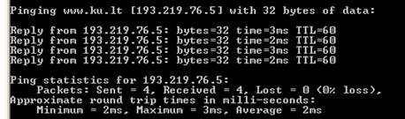
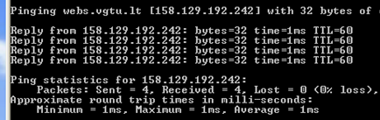
Teorija ir praktika
Trys studentai atliko ping atsako laiko matavimus iš KTU į www.ku.lt
(Klaipėdos universitetas, atstumas apie 230km).
1. 1 ms neįmanoma teoriškai, minimum 2 ms
3 ms gerai
8 ms abejotina, tikriausiai jis atliko užduotį ne iš KTU laboratorijos
o iš namų
Teoriją patikriname praktiškai iš KTU auditorijos:
KU ir VGTU
OK
OK

Slide 35
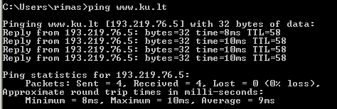
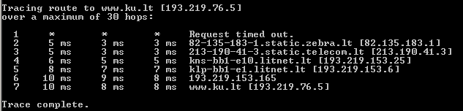
Tačiau... iš namų:
???
Prieigos sparta “iki 100 Mbps” =mažoka, kad tarpinių mazgų įtaka
nesijaustų
2. Trąsa dvigubai ilgesnė:
KaunasTEO-VilniusTEO-KaunasLITNET-KlaipėdaLITNET

Slide 36
4. TCP efektyvumas

Slide 37
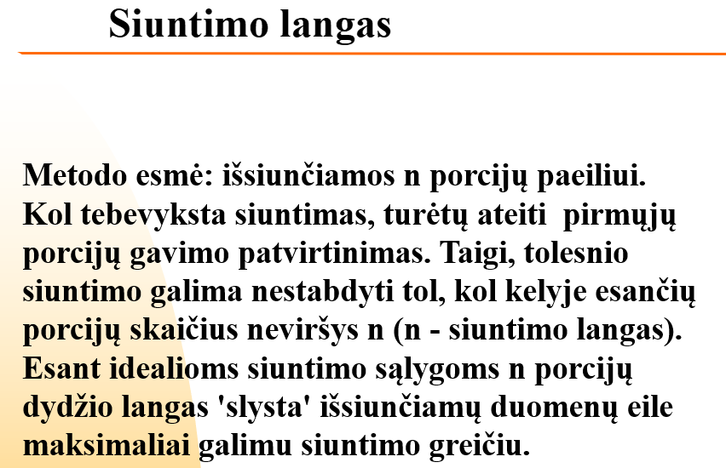
TCP siuntimo langas
Iš paskaitos apie TCP:
Panagrinėsime detaliau

Slide 38
Siuntimo langas
Langas
1
2
3
4
5
6
Siuntėjas
t
Sklidimas
Gavėjas
t
t1
Lange telpa 4 paketai. Išsiunčiamas pirmas, sklida link gavėjo

Slide 39
Siuntimo langas
Langas
1
2
3
4
5
6
Siuntėjas
t
Sklidimas
Gavėjas
t
t2

Slide 40
Siuntimo langas
Langas
1
2
3
4
5
6
Siuntėjas
t
Sklidimas
Gavėjas
1
1
t
t3
Pirmas paketas priimtas. Siunčiamas patvirtinimas.
O siuntėjas jau išsiuntė 2 ir 3 paketus.

Slide 41
Siuntimo langas
Langas
1
2
3
4
5
6
7
8
9
Siuntėjas
t
Sklidimas
Gavėjas
1
2
1
2
t
t4
Išsiunčiant 4 paketą gautas pirmojo patvirtinimas.
Langas pasislenka iki 5 paketo

Slide 42
Siuntimo langas
Langas
1
2
3
4
5
6
7
8
9
10
Siuntėjas
t
Sklidimas
Gavėjas
1
2
1
2
3
t
t5
Siunčiam maksimalia sparta. Langas vis persislenka tolyn
kad apimtų 4 paketus nuo paskutinio patvirtinto

Slide 43
Siuntimo langas
Langas
1
2
3
4
5
6
7
8
9
10
11
12
Siuntėjas
t
Sklidimas
Gavėjas
1
2
3
1
2
3
4
t
t6
Matome, kad pas gavėją paketai ateina ne visai
vienodais intervalais

Slide 44
Siuntimo langas
Langas
1
2
3
4
5
6
7
8
9
10
11
12
Siuntėjas
t
Sklidimas
Gavėjas
1
2
3
4
1
2
3
4
t
t7
Diagramoje jau matome problemą su 5 paketu.
Bet siuntėjas to nežino ir sėkmingai siunčia
toliau maksimalia sparta

Slide 45
Siuntimo langas
Langas
1
2
3
4
5
6
7
8
9
10
11
12
Siuntėjas
t
Sklidimas
Gavėjas
1
2
3
4
5
1
2
3
4
5
t
t8
Kol kas siuntėjui viskas gerai. Paskutinis gautas
patvirtinimas 4, taigi išsiunčiamas paskutinis
paketas lange 4+4

Slide 46
Siuntimo langas
Langas
1
2
3
4
5
6
7
8
9
10
11
12
Siuntėjas
t
Sklidimas
Gavėjas
1
2
3
4
5
6
1
2
3
4
5
6
7
t
t9
Daugiau siųsti negalima, paskutinis paketas lange jau išsiųstas.
Laukiam...

Slide 47
Siuntimo langas
Langas
1
2
3
4
5
6
7
8
9
10
11
12
Siuntėjas
t
Sklidimas
Gavėjas
1
2
3
4
5
6
7
8
1
2
3
4
5
6
7
8
t
t10
Pagaliau 5 patvirtinimas atėjo. Langas 5+4.
Siunčiamas 9 paketas.
Jį siunčiant atėjo ir 6 patvirtinimas, taigi langas jau 6+4

Slide 48
Siuntimo langas ir RTT
RTT
Langas
1
2
3
4
5
6
7
8
9
10
Siuntėjas
t
Sklidimas
Gavėjas
1
2
1
2
3
t
t5
Maksimali siuntimo sparta galima tik tuo atveju
kai RTT ne didesnis už lango duomenų išsiuntimo trukmę

Slide 49
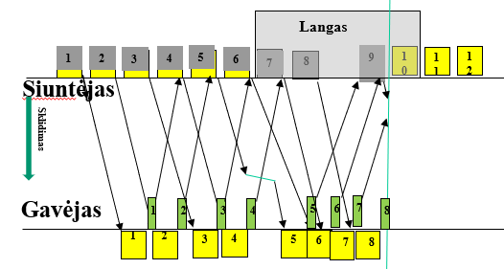
Siuntimo langas kai didelė tinklo sparta
RTT
Langas
Siuntėjas
t
Sklidimas
Gavėjas
t
Šiuolaikiniame internete siuntimo laikai žymiai mažesni už
sklidimo laikus. Sumažinę siuntimo laikus matome, kad per
mažas langas rimta problema TCP efektyvumui

Slide 50

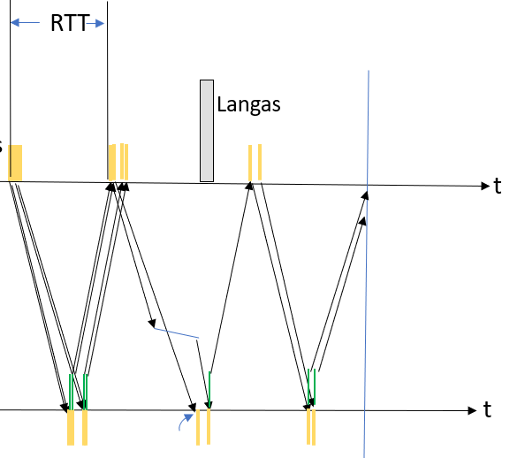
Maksimali TCP greitaveika
Čia: Throughput – greitaveika, Bps,
RWIN – TCP lango dydis baitais
RTT – kelionės laikas, s
Taigi iš esmės (nevertinant kitų parametrų) TCP greitaveika
atvirkščiai proporcinga RTT.
https://www.firewall.cx/networking/network-protocols/tcp-udp-protocol/tcp-window-size-checksum.html
https://en.wikipedia.org/wiki/TCP_tuning

Slide 51
Maksimali TCP greitaveika
Tegu TCP langas 50 000 baitų. RTT tarp siuntėjo ir gavėjo 2 ms.
Kokia maksimali TCP greitaveika?

Slide 52
Maksimali TCP greitaveika
Tegu TCP langas 50 000 baitų. RTT tarp siuntėjo ir gavėjo 2 ms.
Kokia maksimali TCP greitaveika?
RWIN = 50 000 baitų
RTT = 2 ms = 0,002 s
Throughput = 50000/0,002 = 25 000 000 Bps = 25 MBps

Slide 53
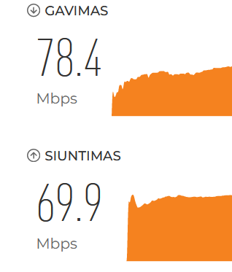
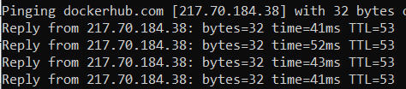
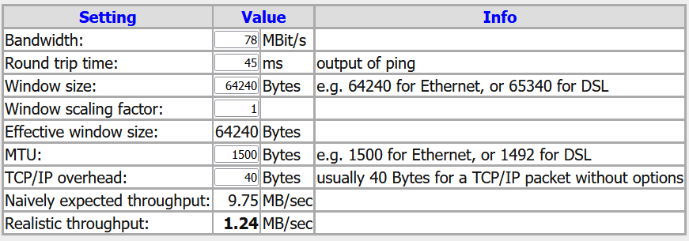
Kokia tikėtina failo atsisiuntimo sparta iš Dockerhub ?
https://ogris.de/howtos/advtbc.html
1..14

